Slide 1

Метрики приложения
Артем Лысенко 31.10.2024

Slide 2


$ whoami
Артем Лысенко
Kotlin backend в RiskTech платформе
TA в академии бэкенда
4 курс ФКН ВГУ

Slide 3



План
Что такое метрики?
Типы метрик
Как метрики попадают в хранилище?
Лучшие практики
Notes:
Оговорка про стек

Slide 4

Зачем наблюдать за системой
Поиск узких мест в приложении
Проведение нагрузочного тестирования
Контроль деплоя
Алерты

Slide 5
Как наблюдать за системой
Логи
Трейсы
Метрики
Объем растет линейно
Сложный поиск
Подходит для разбора каждого запроса отдельно
Показывает жизненный путь запроса
Показывает критический путь запроса
Подходит для разбора каждого запроса отдельно
Агрегированная информация о системе
в каждый момент времени
Зачастую неточная

Slide 6
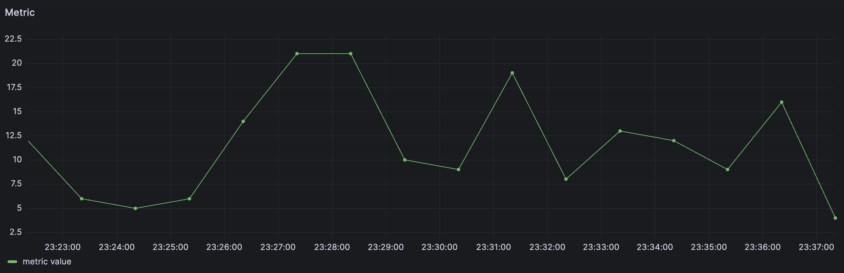
Что такое метрика
Метрика — показатель, которым система характеризуется в каждый момент времени
Временной ряд — дискретное представление метрики во времени
[(t₁, m₁), (t₂, m₂), (t₃, m₃), . . . , (t_{n}, m_{n}), . . . ]

Slide 7
Что такое метрика
# HELP logback_events_total Number of log events that were enabled by the effective log level # TYPE logback_events_total counter
logback_events_total{application="my-app",level="trace"} 0.0 logback_events_total{application="my-app",level="info"} 73.0 logback_events_total{application="my-app",level="debug"} 0.0 logback_events_total{application="my-app",level="error"} 2.0 logback_events_total{application="my-app",level="warn"} 2.0
Имя метрики
Набор тэгов
Значение метрики
__name__ – имя метрики
@timestamp – тэг времени

Slide 8

Кардинальность
Кардинальность — показатель, характеризующий уникальность значений в наборе данных
userId
username
ip-адрес
пользовательский ввод

Slide 9

Типы метрик
Gauge
Counter
Histogram
Summary

Slide 10

Gauge
Gauge — числовая метрика, которая может произвольно изменять свое значение
jvm_memory_used_bytes – объем использованной памяти
system_cpu_usage – потребление CPU
executor_queue_remaining_tasks – число задач в очереди
disk_free_bytes – место на диске
Notes:
Привести примеры метрики.
Рассказать

Slide 11

Counter
Counter — счетчик, монотонно возрастающее число
jvm_classes_unloaded_classes_total – число выгруженных классов
http_server_requests_seconds_count – общее число запросов
logback_events_total – число логов
Notes:
Рассказать про rate.

Slide 12

Histogram
Histogram — метрика, характеризующая распределение некоторой величины
http_server_requests_seconds – распределение времени ответа
Размер тела ответа внешнего сервиса
Бакет | Интервал | Значение
le=0.2 | [0, 200] ms | 15
le=0.5 | [0, 500] ms | 15 + 25 = 40
le=1.0 | [0, 1000] ms | 15 + 25 + 10 = 50
le=+Inf | [0, +Inf] ms | 15 + 25 + 10 + 2= 52
<=200ms
<=500ms
<=1000ms
Notes:
Рассказать про квантили.

Slide 13

Summary
Summary — метрика, которая локально агрегирует гистограмму
jvm_gc_pause_seconds – время GC пауз
http_client_requests_seconds – распределение времени ответа клиентов
Квантиль | Значение
quantile=0.5 | 150ms
quantile=0.75 | 450ms
quantile=0.95 | 1500ms
quantile=0.1 | 10000ms

Slide 14
Push vs Pull
Push
Клиентское приложение само отправляет метрики
Необходимо если клиентское приложение имеет периодический характер или имеет большое число сэмплов
Обманчиво просто
Pull
Система мониторинга сама опрашивает клиентское приложение
Если клиентское приложение развернуто в несколько инстансов, то система мониторинга должна сходить в каждый

Slide 15
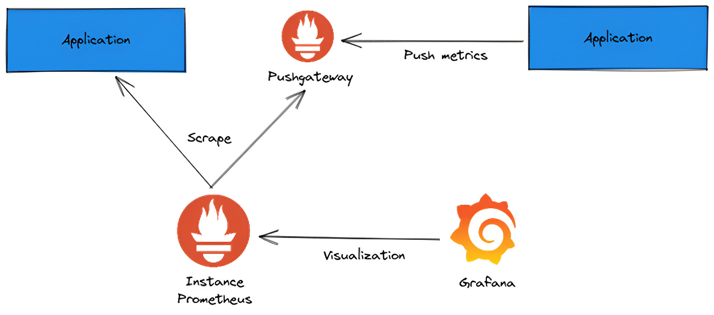
Push vs Pull

Slide 16
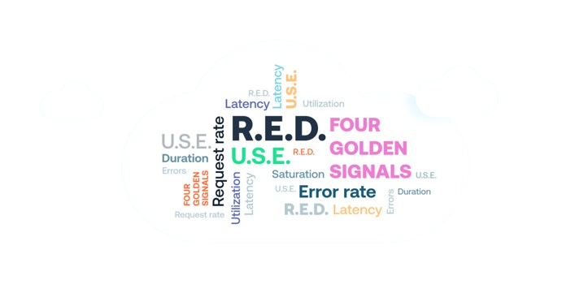
Лучшие практики
RED
USE
LETS (Google 4 Golden Signals)
STELA (LETS + Availability)

Slide 17
RED
Rate – число запросов в единицу времени
Errors – число запросов с ошибкой в единицу времени
Duration – время выполнения запросов

Slide 18
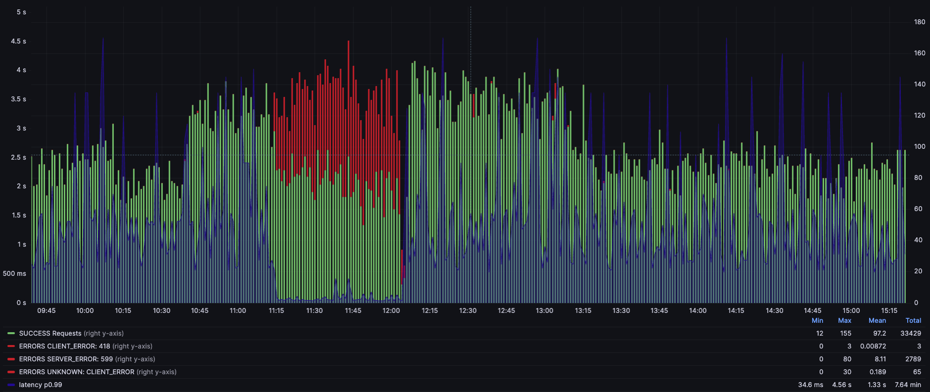
RED

Slide 19
USE
Utilisation – насколько загружен или утилизирован ресурс
Saturation – насколько насыщен ресурс
Errors – ошибки
Notes:
Если еще проще это насколько насыщен ресурс, т.е. если ресурс утилизирован на 100, то тут измеряется количество запросов к ресурсу находящихся в очереди

Slide 20
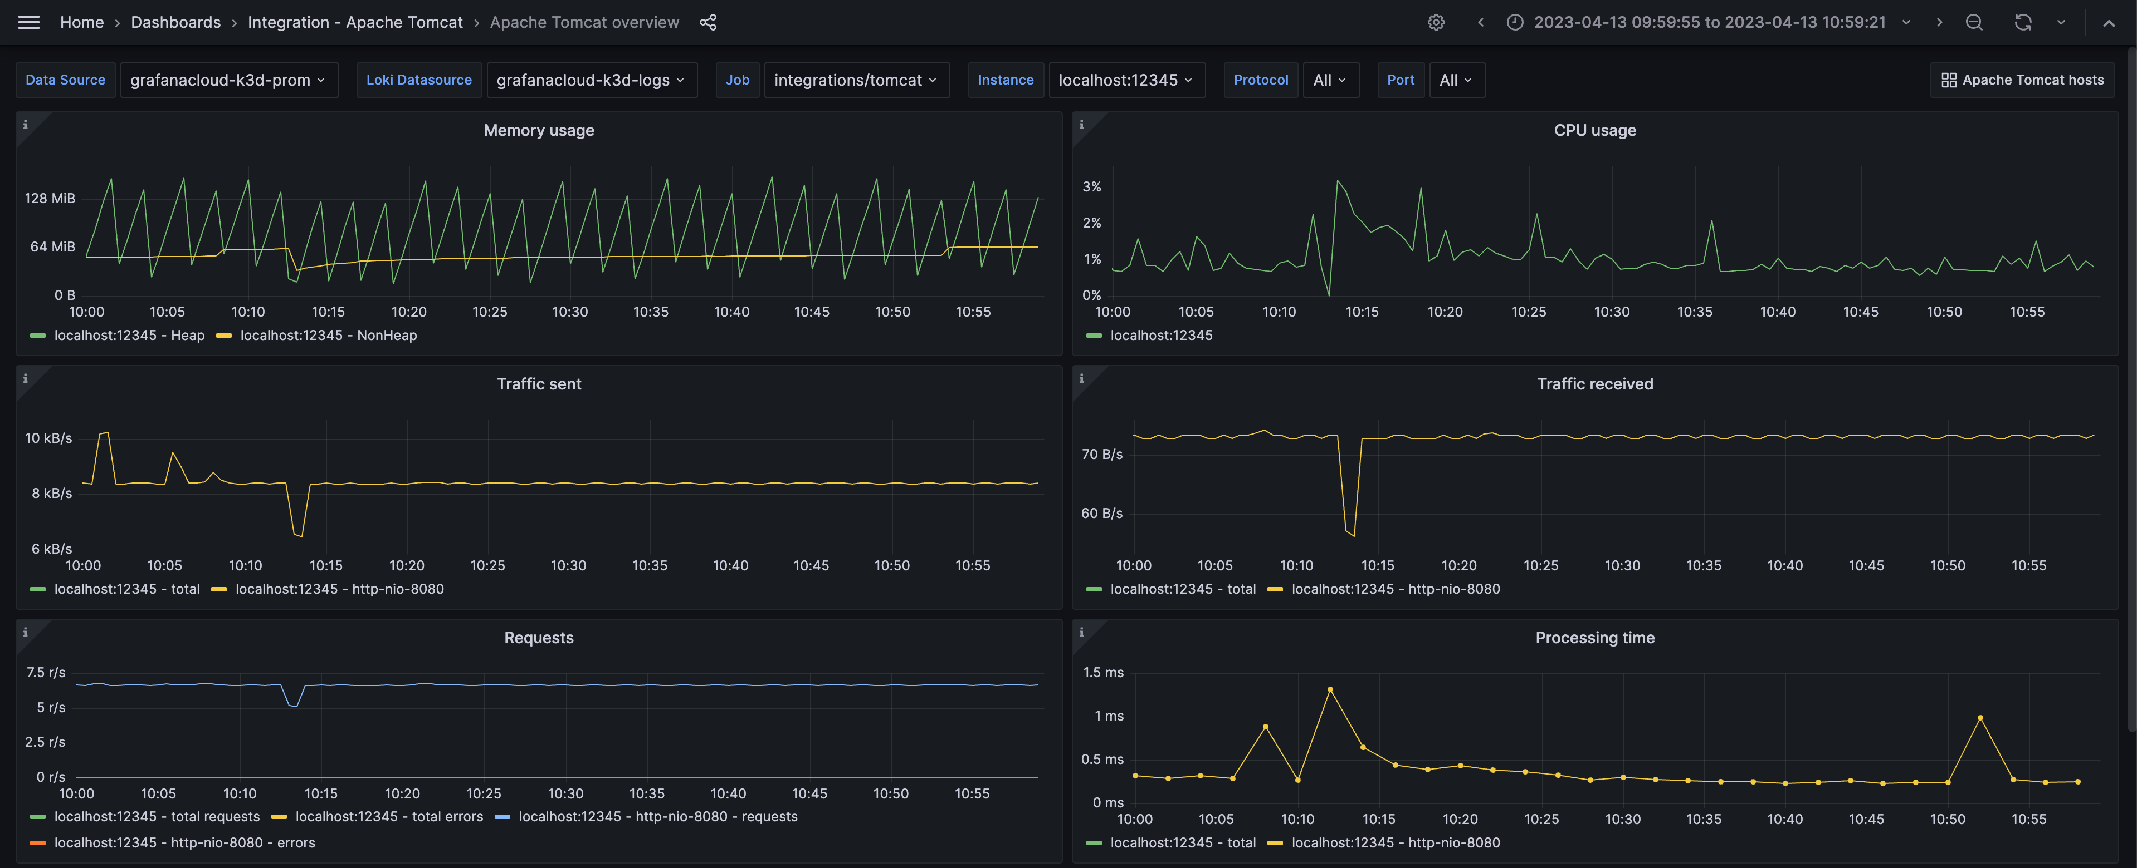
USE

Slide 21
LETS и STELA
Latency – время выполнения запросов
Errors – число запросов с ошибкой в единицу времени
Traffic – число запросов в единицу времени
Saturation – насыщение
Availability – доступность

Slide 22






Ссылки
Цикл статей по метрикам
Введение в метрики
Проект на Github’е

Slide 23
Спасибо!
Notes:
Слайд закрывающий презентацию

